Slide 1
Image Segmentation
2026 Fall
조상구교수

Slide 2
Goals
Image Segmentation
Semantic Segmentation
Building a segmentation model from scratch
Using the pretrained Segment Anything Model
Deep Learning with Python
Chapter 11. Image Segmentation
Depthwise separable convolution layer
Classification & location
Object detection
Fully Convolutional Network(FCN)
You Only Look Once(YOLO)
Hands-on Machine Learning with Scikit-Learn, Keras & TensorFlow
Chapter 14. Deep Computer Vision Using Convolutional Neural Networks

Slide 3
Scopes
“Hands-on Machine Learning with Scikit-Learn, Keras & TensorFlow”의 CHAPTER 14 Deep Computer Vision Using Convolutional Neural Networks의 Classification and Localization, Object Detection, Fully Convolutional Networks 의 내용을 merge하여 구성하였으며 YOLO는 제외함

Slide 4
Hands-on Machine Learning with Scikit-Learn, Keras & TensorFlow Chapter 14. Deep Computer Vision Using Convolutional Neural Networks
2026 Fall
조상구교수

Slide 5
5
Scopes
과제 | 주요 목표 | 출력 형식 | 실생활 적용 사례
이미지 분류 (Image Classification) | 이미지 전체를 대표하는 클래스 태그 부여 | 이미지당 1개 이상의 카테고리 라벨 | 구글 포토 키워드 및 태그 검색
이미지 분할 (image Segmentation) | 모든 픽셀에 대한 영역 구분 및 분류 | 픽셀 단위 마스크 (Pixel-level Mask) | 화상 회의 (Zoom, Google Meet) 가상 배경 설정
객체 탐지 (Object Detection) | 물체의 위치 파악 및 분류 | 경계 상자(Bounding Box) + 클래스 | 자율주행차 보행자·차량·표지판 감지

Slide 6
6
Computer vision tasks
Image Classification : 기존 CNN (Flatten + Dense)
"이 사진은 95% 확률로 장미입니다"라는 결론을 내지만 위치는 모름
Image Segmentation : 기존 CNN의 Flatten을 없애고 모든 레이어를 합성곱으로 구성
큰 이미지가 들어왔을 때 최종 출력이 같은 공간 특징 지도(Heatmap)로 확장되어 픽셀 하나하나의 정답을 다 채워 넣는 정밀한 이미지 분할이 비로소 가능
Object Detection : 분류 + 회귀 듀얼 출력 모델
클래스 확률도 맞추고, 바운딩 박스(x, y, w, h)라는 4개의 숫자(회귀)도 동시에 맞춰서 물체의 대략적인 사각형 위치를 발견

Slide 7
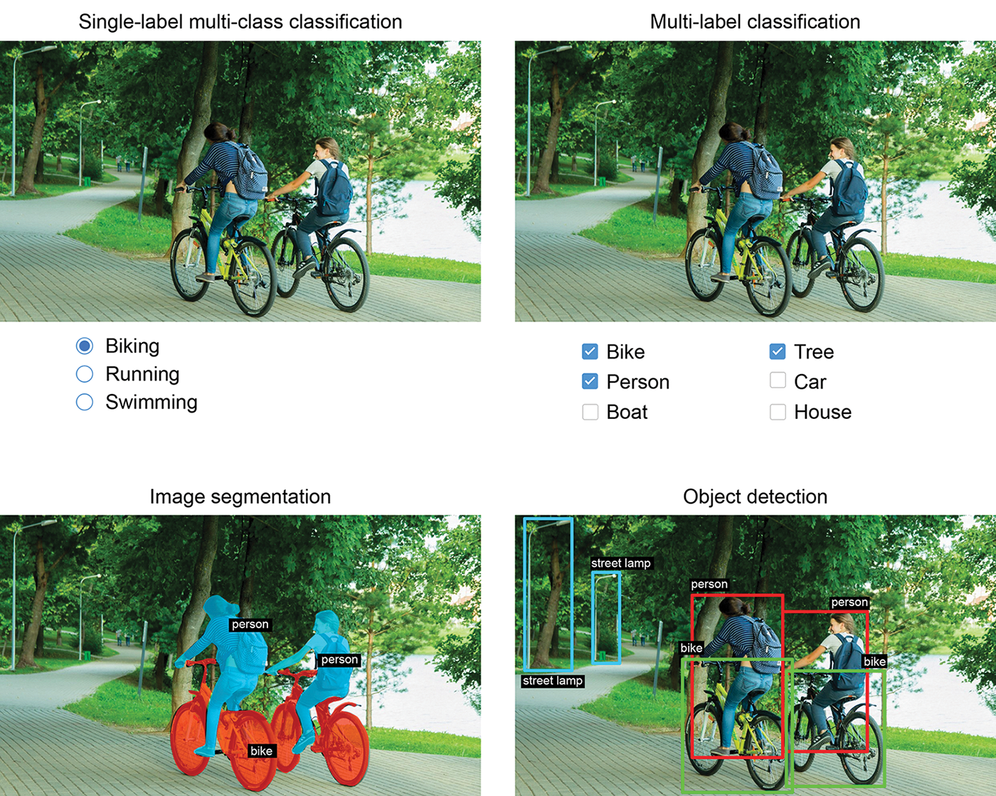
7
Computer vision tasks

Slide 8
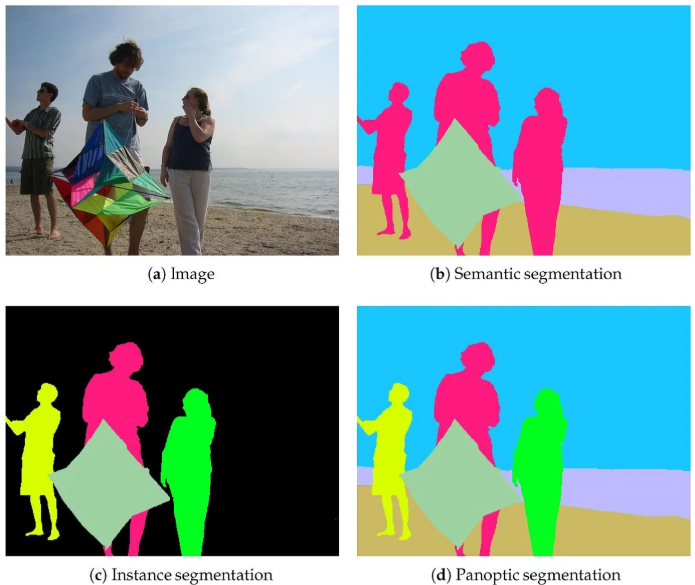
8
Types of image segmentation
이미지 분할 (image Segmentation)의 종류

Slide 9
Goals
Image Segmentation
Semantic Segmentation
Building a segmentation model from scratch
Using the pretrained Segment Anything Model
Deep Learning with Python
Chapter 11. Image Segmentation
Depthwise separable convolution layer
Classification & location
Object detection
Fully Convolutional Network(FCN)
You Only Look Once(YOLO)
Hands-on Machine Learning with Scikit-Learn, Keras & TensorFlow
Chapter 14. Deep Computer Vision Using Convolutional Neural Networks

Slide 10
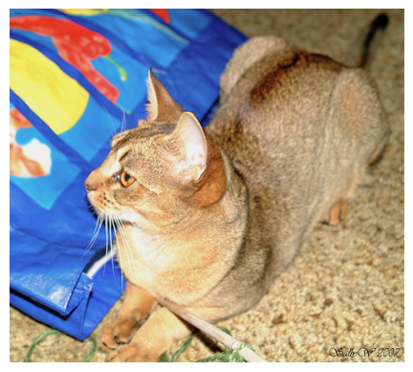

10
Semantic Segmentation
Oxford-IIIT Pets 데이터셋을 활용해 각 픽셀을 전경(1), 배경(2), 윤곽선(3)으로 예측하는 분할 모델 구축
Input(Feature)
Output(Target)
2 (background)
f(X)
1 (foreground)
3 (contour)
X
y=[1,2,3]

Slide 11
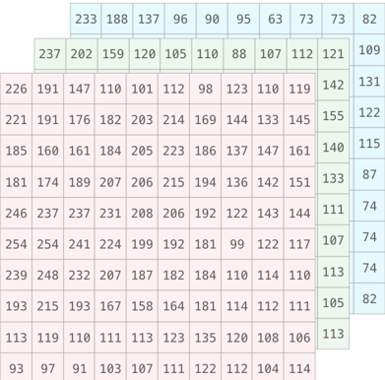
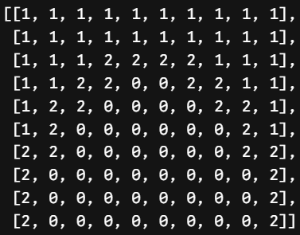
11
Semantic Segmentation
Input(Feature)
Output(Target)
1 (foreground)
2 (background)
3 (contour)
f(X)
X
y=[1,2,3]

Slide 12

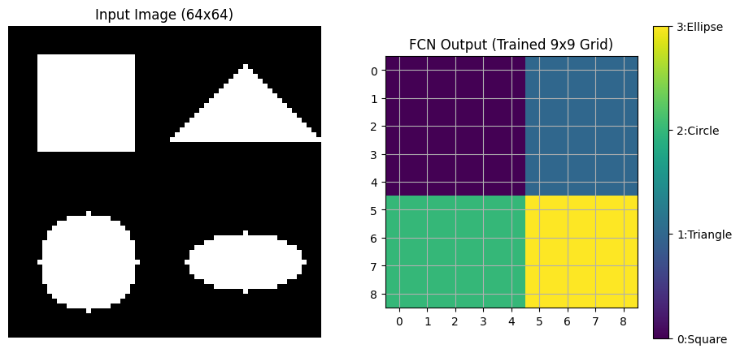
12
Image Segmentation
한 장의 이미지에 여러 개의 도형이 있다면 Fully Connected(Dense) 레이어(한 개의 이미지만 구별하여 분류)를 합성곱(Conv2D) 레이어로 대체하여 (64x64) 원본 이미지 내 4개 사분면 도형 위치를 (9x9) 격자 지도로 분류하는 FCN(Fully Convolutional Network)을 사용하여 이미지를 구분(segmentation)
일반 CNN이 이미지 전체를 하나의 클래스로 분류하는 거라면,
FCN은 각 픽셀마다 클래스를 예측하도록 만든 구조
fully connected layer 를 없애고 convolution 만 사용해서, 입력 이미지 크기에 관계없이 동작

Slide 13
13
Convnet
def build_traditional_cnn():
# 원래 LeNet-5는 (32, 32, 1) 기준으로 가중치 모양이 고정됨
inputs = keras.Input(shape=(64, 64, 1)) # 크기가 다른 (64, 64) 입력
# 특징 추출부 (LeNet-5 구조)
x = layers.Conv2D(filters=6, kernel_size=5, padding="valid", activation="relu")(inputs)
x = layers.MaxPooling2D(pool_size=2, strides=2)(x)
x = layers.Conv2D(filters=16, kernel_size=5, padding="valid", activation="relu")(x)
x = layers.MaxPooling2D(pool_size=2, strides=2)(x)
x = layers.Flatten()(x) # ❌ 문제의 Flatten 단계
# 원래 (32,32) 입력이었다면 400개 노드여야 하지만, (64,64)라 2704개가 되어 들어옴
x = layers.Dense(120, activation="relu")(x)
x = layers.Dense(84, activation="relu")(x)
outputs = layers.Dense(10, activation="softmax")(x)
return keras.Model(inputs=inputs, outputs=outputs)
cnn_model = build_traditional_cnn()
# 가상의 (64, 64, 1) 이미지 1장 생성해서 통과 시도
mock_input = tf.random.normal([1, 64, 64, 1])
prediction = cnn_model(mock_input)
print(f"👉 Traditional CNN 최종 출력 Matrix Formation (Shape): {prediction.shape}")
Fully Connected(Dense) 레이어
공간정보를 모두 제거하고 이미지를 분류(classification)

Slide 14
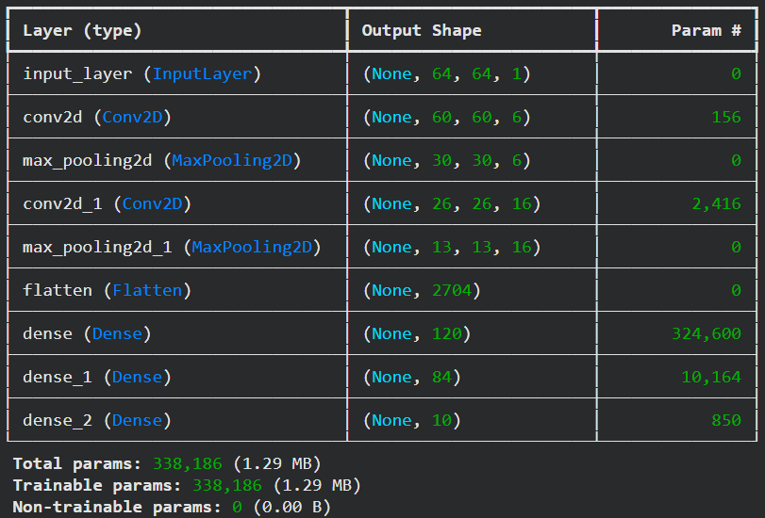
14
Convnet
cnn_model.summary()
레이어 (Layer) | 입력 채널 | 커널 크기 | 필터 | 상세 계산 수식 | 파라미터 개수
Conv2D_1 | 1 | 5×5 | 6 | {(5×5×1)+1}×6=(25+1)×6=26×6 | 156
MaxPooling2D_1 | 6 | - | - | 학습 가중치 없음 | 0
Conv2D_2 | 6 | 5×5 | 16 | {(5×5×6)+1}×16=(150+1)×16=151×16 | 2,416
MaxPooling2D_2 | 16 | - | - | 학습 가중치 없음 | 0
Flatten | - | - | - | 학습 가중치 없음 (출력 노드 수: 2,704개) | 0
Dense_1 | 2,704 | - | 120 | {(2,704×1)+1}×120=(2,704+1)×120=2,705×120 | 324,600
Dense_2 | 120 | - | 84 | {(120×1)+1}×84=(120+1)×84=121×84 | 10,164
Dense_3 (출력층) | 84 | - | 10 | {(84×1)+1}×10=(84+1)×10=85×10 | 850
총계 (Total) | - | - | - | 156+2,416+324,600+10,164+850 | 338,186

Slide 15
15
FCN(Fully Convolutional Network)
def build_fcn_model():
inputs = keras.Input(shape=(64, 64, 1)) # 동일한 (64, 64) 입력
# 특징 추출부 (LeNet-5 구조 그대로 유지)
x = layers.Conv2D(filters=6, kernel_size=5, padding="valid", activation="relu")(inputs)
x = layers.MaxPooling2D(pool_size=2, strides=2)(x)
x = layers.Conv2D(filters=16, kernel_size=5, padding="valid", activation="relu")(x)
x = layers.MaxPooling2D(pool_size=2, strides=2)(x)
# ⭕ [FCN 핵심 변환]: Dense 층들을 전부 Conv2D로 대체합니다.
# 원래 (32,32) 입력 시 이 자리의 특성 맵 크기가 5x5였으므로 kernel_size=5로 지정
x = layers.Conv2D(filters=120, kernel_size=5, padding="valid", activation="relu")(x)
# 이후의 Dense 층들은 가로세로가 1x1인 상태이므로 kernel_size=1 필터로 대체
x = layers.Conv2D(filters=84, kernel_size=1, activation="relu")(x)
outputs = layers.Conv2D(filters=10, kernel_size=1, activation="softmax")(x)
return keras.Model(inputs=inputs, outputs=outputs)
# FCN 테스트 실행
fcn_model = build_fcn_model()
mock_input = tf.random.normal([1, 64, 64, 1])
fcn_prediction = fcn_model(mock_input)
print(f"👉 FCN 최종 출력 Matrix Formation (Shape): {fcn_prediction.shape}")
9 x 9 그리드의 총 81개 각 칸은 64 x 64 원본 이미지 내의 특정 국소 영역(수용장)을 뜻하며, "이미지 전체에 무엇이 있는가"가 아니라 "9x9로 나뉜 각 위치에 어떤 객체가 있는가"라는 위치 기반 예측 결과를 제공
사진 속 9 x 9 세부 구역 중 '어느 위치'에 그 숫자가 존재하는지" 픽셀 단위의 단서를 제공하는 객체 탐지(Object Detection) 및 세맨틱 분할(Semantic Segmentation) 모델로 진화한 형태

Slide 16
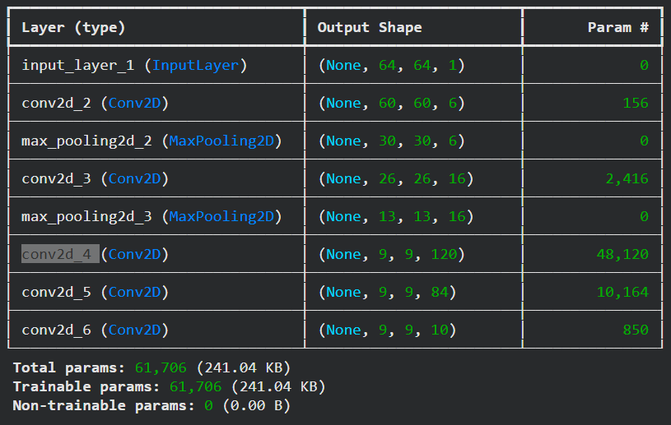
16
FCN(Fully Convolutional Network)
fcn_model.summary()
레이어 (Layer) | 입력 채널 | 커널 크기 | 필터 수 | 상세 계산 수식 | 파라미터 개수
Conv2D_1 | 1 | 5×5 | 6 | {(5×5×1)+1}×6=(25+1)×6=26×6 | 156
MaxPooling2D_1 | 6 | - | - | 학습 가중치 없음 | 0
Conv2D_2 | 6 | 5×5 | 16 | {(5×5×6)+1}×16=(150+1)×16=151×16 | 2,416
MaxPooling2D_2 | 16 | - | - | 학습 가중치 없음 | 0
Conv2D_3 (Dense 대체) | 16 | 5×5 | 120 | {(5×5×16)+1}×120=(400+1)×120=401×120 | 48,120
Conv2D_4 (Dense 대체) | 120 | 1×1 | 84 | {(1×1×120)+1}×84=(120+1)×84=121×84 | 10,164
Conv2D_5 (출력층) | 84 | 1×1 | 10 | {(1×1×84)+1}×10=(84+1)×10=85×10 | 850
총계 (Total) | - | - | - | 156+2,416+48,120+10,164+850 | 61,706

Slide 17
Deep Learning with Python Chapter 11. Image Segmentation
2026 Fall
조상구교수

Slide 18
실습하기
O’RELLY
Hands-on Machine Learning with Scikit-Learn, Keras & TensorFlow Concepts, Tools, and Techniques to Build Intelligent Systems
Chapter 14 – Deep Computer Vision Using Convolutional Neural Networks

Slide 19
Goals
Image Segmentation
Building a segmentation model from scratch
Using the pretrained Segment Anything Model
Deep Learning with Python
Chapter 11. Image Segmentation
Depthwise separable convolution layer
Classification & location
Object detection
Fully Convolutional Network(FCN)
You Only Look Once(YOLO)
Semantic Segmentation
Hands-on Machine Learning with Scikit-Learn, Keras & TensorFlow
Chapter 14. Deep Computer Vision Using Convolutional Neural Networks

Slide 20
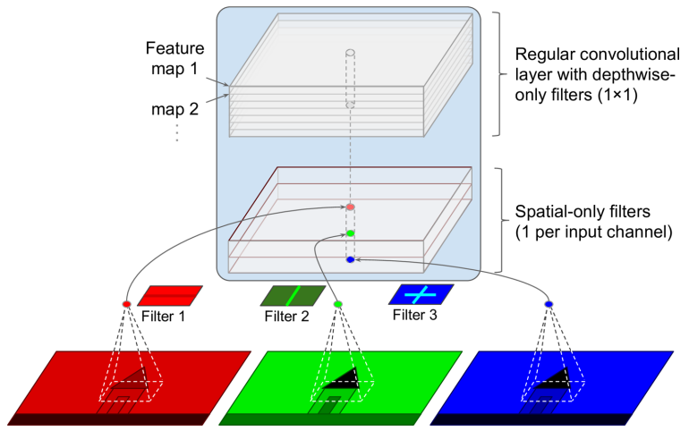
20
Xception
일반적인 합성곱 레이어는 공간 패턴(예: 타원형)과 채널 간 패턴(예: 입 + 코 + 눈 = 얼굴)을 동시에 포착하려는 필터를 사용하는 반면, 분리 합성곱 레이어(Depthwise separable convolution layer)는 공간 패턴과 채널 간 패턴을 서로 독립적으로 모델링할 수 있다는 강한 가정을 바탕으로 작동
따라서 두 단계로 구성되며 첫 번째 부분은 각 입력 피처 맵마다 단일 공간 필터를 적용하고, 두 번째 부분은 채널 간 패턴만 전담하여 탐색하는데 이는 (1,1) 필터를 사용하는 일반적인 합성곱 레이어를 적용
Depthwise separable convolutional layer
Hands-on Machine Learning with Scikit-Learn, Keras & TensorFlow

Slide 21
Goals
Image Segmentation
Semantic Segmentation
Building a segmentation model from scratch
Using the pretrained Segment Anything Model
Deep Learning with Python
Chapter 11. Image Segmentation
Depthwise separable convolution layer
Classification & location
Object detection
Fully Convolutional Network(FCN)
You Only Look Once(YOLO)
Hands-on Machine Learning with Scikit-Learn, Keras & TensorFlow
Chapter 14. Deep Computer Vision Using Convolutional Neural Networks

Slide 22
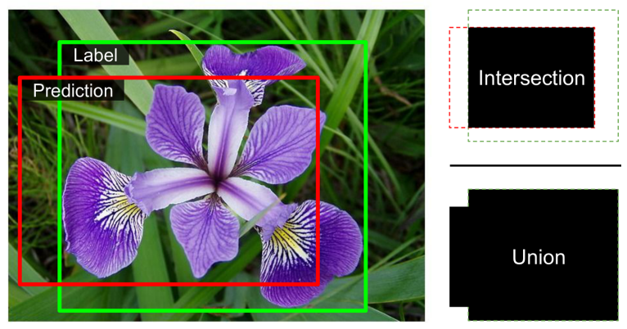
22
Classification and localization
이미지에서 하나의 객체의 위치를 찾는 것(Localization)은 객체 주위에 바운딩 박스를 예측하기 위해 객체 중심의 가로·세로 좌표와 높이, 너비 4개를 회귀(Regression) 작업과 Label에 대한 분류(classification)을 동시에 수행
Minimize L_loc = (pred_cx - true_cx)² + (pred_cy - true_cy)² + (pred_h - true_h)² + (pred_w - true_w)²
IoU는 검증단계에서만 평가 지표로 사용
Intersection over Union (IoU) metric for bounding boxes
Hands-on Machine Learning with Scikit-Learn, Keras & TensorFlow

Slide 23
23
Classification and localization
# 1. 사전 학습된 Xception 모델 로드 (기반 모델)
base_model = keras.applications.xception.Xception(
weights="imagenet",
include_top=False # 모델 최상단의 기존 분류기(Dense 층)를 제거하고 특성 추출기(Feature Extractor)만 사용
)
# 2. 글로벌 평균 풀링(Global Average Pooling) 적용
# 특성 맵(높이x너비x채널)의 공간 차원(높이,너비)을 평균 내어 1차원 벡터(채널 수)로 압축(위치에 구애받지 않고 이미지 전체 특성 요약 정보 추출)
avg = keras.layers.GlobalAveragePooling2D()(base_model.output)
# 3. [출력 1] 이미지 분류(Classification) 레이어
class_output = keras.layers.Dense(n_classes, activation="softmax")(avg) # 분류할 클래스에 속할 확률값(합이 1)을 출력
# 4. [출력 2] 위치 추정(Localization) 레이어 (유닛 수 4: 바운딩 박스를 구성하는 4개 수치 (중심 x, 중심 y, 너비 w, 높이 h))
loc_output = keras.layers.Dense(4)(avg) # 연속적인 좌표값을 예측하는 회귀(Regression)이므로 활성화 함수를 사용하지 않음 (선형 출력)
# 5. 다중 출력 Keras 모델 생성 (inputs: Xception 모델의 입력 텐서, # outputs: 두 개의 출력 층[분류 출력, 위치 출력]을 리스트로 묶어 전달)
model = keras.Model(inputs=base_model.input, outputs=[class_output, loc_output])
# 6. 모델 컴파일 (손실 함수, 가중치, 옵티마이저 설정) loss: 각 출력에 맞춤 적용되는 손실 함수 리스트
# - class_output -> 'sparse_categorical_crossentropy' (다중 클래스 정수 라벨 분류용)
# - loc_output -> 'mse' (Mean Squared Error: 연속된 좌표값 오차 측정용)
model.compile(
loss=["sparse_categorical_crossentropy", "mse"],
loss_weights=[0.8, 0.2], # loss_weights: 전체 손실 계산 시 두 손실의 비중 조절(총 손실 = 0.8 * 분류손실 + 0.2 * 위치손실)
optimizer=optimizer,
metrics=["accuracy"]
)

Slide 24
24
Classification and localization
한 이미지에 여러 객체가 존재하는 경우에는 출력의 개수가 가변적이기 때문에 객체 탐지(Object Detection) 기법을 사용

Slide 25
Goals
Image Segmentation
Semantic Segmentation
Building a segmentation model from scratch
Using the pretrained Segment Anything Model
Deep Learning with Python
Chapter 11. Image Segmentation
Depthwise separable convolution layer
Classification & location
Object detection
Fully Convolutional Network(FCN)
You Only Look Once(YOLO)
Hands-on Machine Learning with Scikit-Learn, Keras & TensorFlow
Chapter 14. Deep Computer Vision Using Convolutional Neural Networks

Slide 26
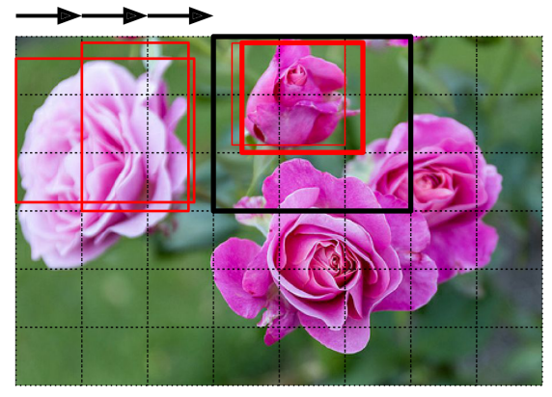
26
Object detection
이미지 내에서 여러 객체를 분류하고 위치를 찾는 작업을 객체 탐지(Object Detection)라고 하며 단일 객체를 분류하고 위치를 찾기 위해 pretrained CNN을 가져와 이미지 위에서 슬라이딩(슬라이딩 윈도우)시키는 접근 방법
격자 분할 및 검은색 상자 (3,3) Sliding Window: 이미지를 (6,8) 격자로 분할한 후, 검은색 두꺼운 (3,3) 영역(CNN)을 화살표 방향으로 한 칸씩 이동시키며 객체를 탐지
빨간색 바운딩 박스 (중복 예측 발생): 윈도우가 이동할 때마다 동일한 꽃이 반복 검출되어 이동 경로상에 위치한 객체는 여러 개의 중복된 빨간색 상자로 감지
박스 두께 (Objectness Score): 중앙 상단 장미 위의 두꺼운 빨간색 상자는 '객체성 점수(꽃이 존재할 확률)'가 가장 높음
NMS(비최대 억제) 적용: 가장 두꺼운(점수가 높은) 상자와 높은 비율(예: IoU 60% 이상)로 겹치는 주변의 얇은 빨간색 상자들을 순차적으로 제거하여 최종 1개의 상자만 남김
치명적 단점: 단일 이미지를 수십~수백 번 나누어 CNN에 통과시켜야 하므로 연산량이 매우 많고 속도가 느림
Detecting multiple objects by sliding a CNN across the image
Hands-on Machine Learning with Scikit-Learn, Keras & TensorFlow

Slide 27
27
Object detection
단순한 객체 탐지 접근법은 잘 작동하지만, CNN을 매우 많이 실행해야 하므로 속도가 상당히 느리지마 완전 합성곱 신경망(FCN)을 사용하면 CNN을 이미지 위로 훨씬 빠르게 슬라이딩시킬 수 있음

Slide 28
28
FCN(Fully Convolutional Network)
2015년 논문 Long_Fully_Convolutional_Networks 완전 합성곱 신경망(FCN)은 밀집층(Dense Layer)을 합성곱층(Convolutional Layer)으로 전환하여 이미지 크기에 제약을 받지 않고 한 번의 연산으로 고속 슬라이딩 윈도우 효과를 얻는 혁신적 기술
FCN은 CNN을 “이미지 분류기(Classifier)”에서 “픽셀 단위 분류기(Segmenter)”로 확장한 딥러닝 구조
이후 발표된 U-Net, SegNet, DeepLab 등 다양한 모델이 FCN의 개념을 확장·개선하여 응용분야는 의료 영상 분석, 자율주행, 위성 영상 등 다양한 응용 분야에서 핵심적인 기술적 기반 (FCN_유튜브)

Slide 29
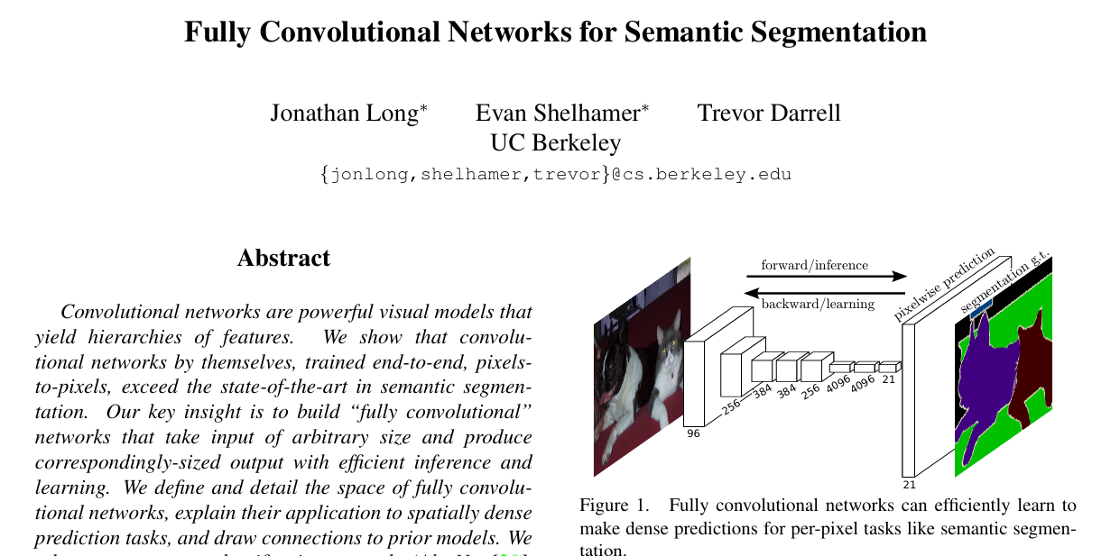
29
FCN(Fully Convolutional Network)
FCN은 마지막 Feature Map의 각 위치가 원본 이미지의 특정 영역(Receptive Field)을 대표하기 때문에 512×512 = 262,144개의 픽셀을 각각 분류할 수 있는 반면 CNN은 이미지 하나를 보고 고양이/개 를 분류
마지막 레이어에 적힌 21이라는 숫자는 21개의 클래스(배경 포함)를 픽셀 단위로 분류

Slide 30
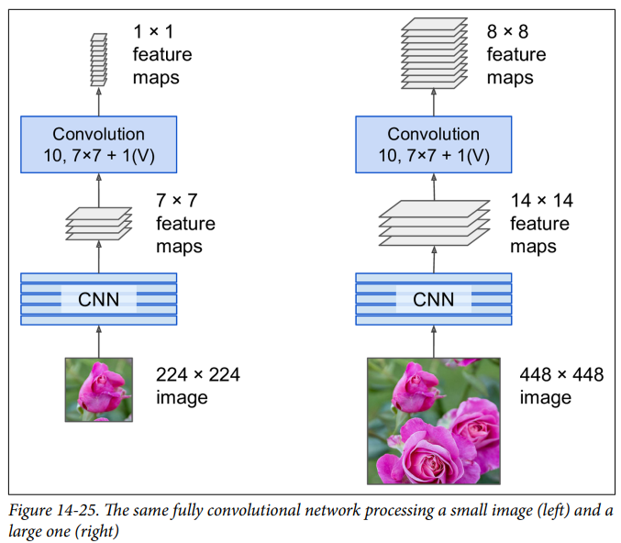
30
FCN(Fully Convolutional Network)
Convnet
Feature Map(7,7,100) → Dense(4900,) → Dense(200)
FCN(Fully Convolutional Network)
small image(left) :
커널(7,7)과 피처 맵 크기가 같으므로 최종 출력은 (1,1,10) 단일 영역의 예측값(클래스 확률 5개 + 객체성 점수 1개 + 바운딩 박스 좌표 4개) 10개를 의미
Feature Map (7,7,100) → [Conv(7,7) 10개 필터] → Output (1,1,10)
small image(left) :
동일한 (7,7) 합성곱 연산 결과 피처 맵 크기는 (14-7+1)=8, (8,8,10)
모델을 (8x8)= 64번 반복 실행(슬라이딩 윈도우)할 필요 없이, 단 한 번의 연산(Single Forward Pass)으로 이미지 전체의 (8x8)격자 영역을 동시에 탐지
Feature Map (14,14,100) → [Conv(7,7) 10개 필터] → Output (8,8,10) → (14,14)이미지를 8 by 8 격자로 나누어 격자별로 CNN
Hands-on Machine Learning with Scikit-Learn, Keras & TensorFlow

Slide 31
31
FCN vs. Depthwise Separable Convolution
 | FCN(Fully Convolutional Network) | Depthwise Separable Convolution
정체 | 네트워크 아키텍처 설계 방식 | 하나의 연산(레이어) 종류
해결하는 문제 | Dense층 제거로 임의 크기 입력/공간 정보 보존 | 합성곱 연산량/파라미터 수 감소
비교 대상 | Dense(FC)층을 쓰는 일반 CNN | 일반(표준) Convolution
예시 | FCN, U-Net, YOLO의 출력단 | Xception, MobileNet의 내부 블록
Depthwise Separable Conv는 FCN 안에서도 사용될 수 있는 레이어

Slide 32
실습하기
O’RELLY
Hands-on Machine Learning with Scikit-Learn, Keras & TensorFlow Concepts, Tools, and Techniques to Build Intelligent Systems
Chapter 14 – Deep Computer Vision Using Convolutional Neural Networks

Slide 33
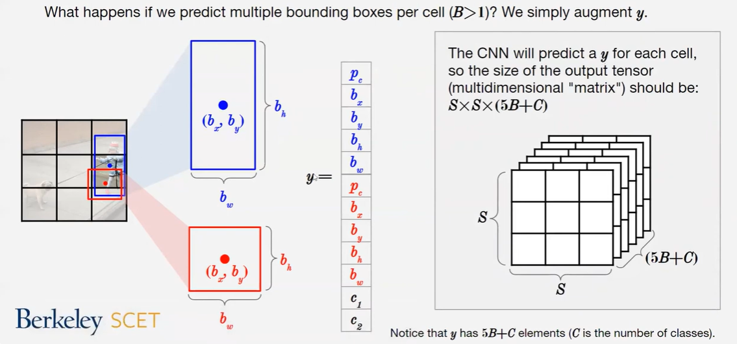
33
YOLO: YOLO Object Detection
격자(Grid) 기반 예측, K-Means 앵커 박스, 다중 스케일 학습을 결합하여 실시간 속도와 높은 정확도를 동시에 달성한 대표적인 1-Stage 객체 탐지 모델

Slide 34
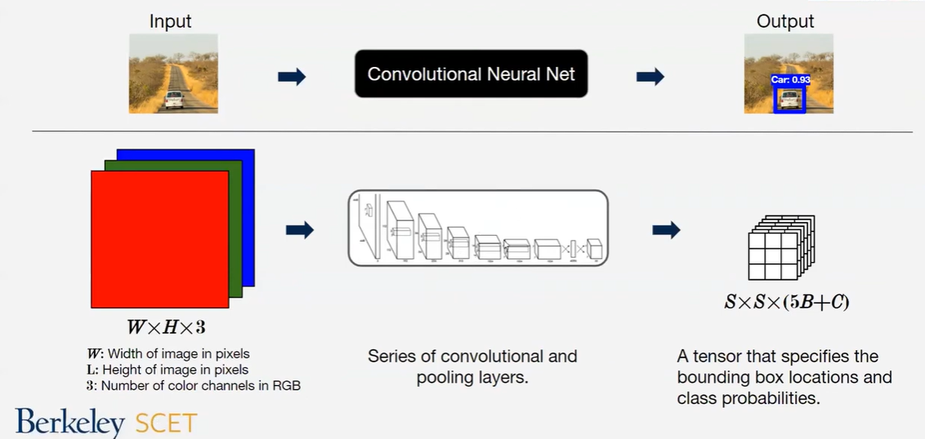
34
YOLO: YOLO Object Detection

Slide 35
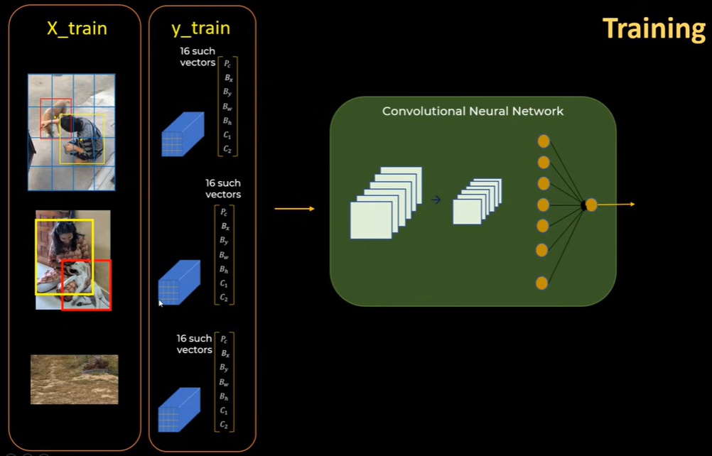
35
YOLO: What is YOLO algorithm?
https://www.ted.com/talks/joseph_redmon_how_computers_learn_to_recognize_objects_instantly
https://www.ted.com/talks/fei_fei_li_how_we_re_teaching_computers_to_understand_pictures

